Slide 1
ФЕДЕРАЛЬНАЯ СЛУЖБА ГОСУДАРСТВЕННОЙ СТАТИСТИКИ
Территориальный орган Федеральной службы
государственной статистики по Пензенской области
О РЕЗУЛЬТАТАХ
СОЦИАЛЬНО-ЭКОНОМИЧЕСКОГО РАЗВИТИЯ
ПЕНЗЕНСКОЙ ОБЛАСТИ
ЗА 9 МЕСЯЦЕВ 2019 ГОДА
ОКТЯБРЬ, 2019

Slide 2
Территориальный орган Федеральной службы государственной статистики по Пензенской области
2

Slide 3
Территориальный орган Федеральной службы государственной статистики по Пензенской области
3

Slide 4
Территориальный орган Федеральной службы государственной статистики по Пензенской области
4

Slide 5
Территориальный орган Федеральной службы государственной статистики по Пензенской области
5

Slide 6
Территориальный орган Федеральной службы государственной статистики по Пензенской области
6

Slide 7
Территориальный орган Федеральной службы государственной статистики по Пензенской области
7

Slide 8
Территориальный орган Федеральной службы государственной статистики по Пензенской области
8

Slide 9
Территориальный орган Федеральной службы государственной статистики по Пензенской области
9

Slide 10
Территориальный орган Федеральной службы государственной статистики по Пензенской области
10

Slide 11
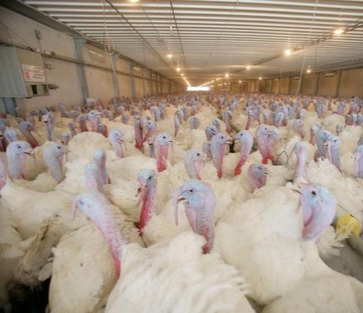
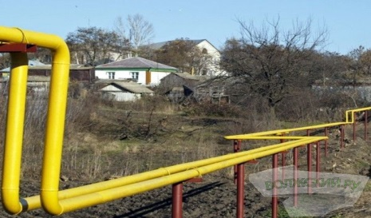
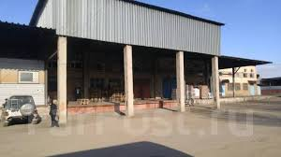
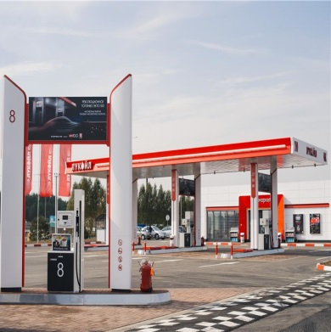
Территориальный орган Федеральной службы государственной статистики по Пензенской области
Ввод
в действие
помещения для: ● птицы (1 млн 58,6 тыс. птицемест) ● свиней (17,2 тыс. мест) ● крупного рогатого скота (1,8 тыс. мест)
производственных
● газопроводы магистральные (11,5 км) ● линии электропередач (2,8 км)
● внутрихозяйственный водопровод (4,8 км)
● волоконно-птические линии связи (40,6 км)
мощностей
● торговые предприятия (28,9 тыс. м²)
● общетоварные склады (20,5 тыс. м²)
● торгово-офисный центр (1,5 тыс. м²)
● комплекс дорожного сервиса ● станция технического обслуживания
11

Slide 12
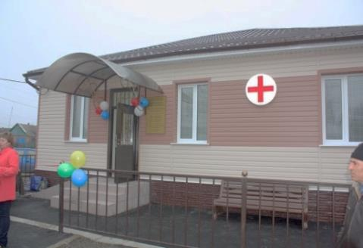
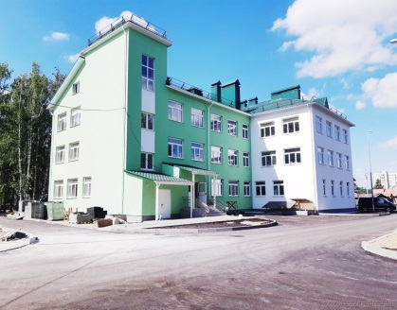
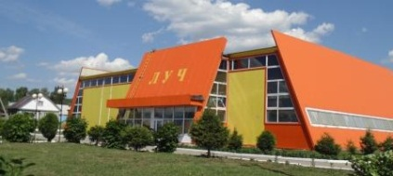
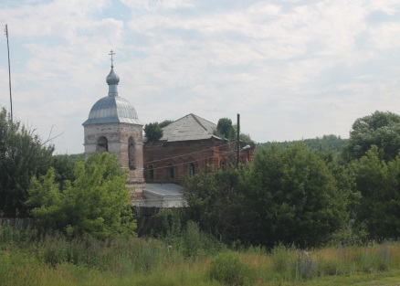
Территориальный орган Федеральной службы государственной статистики по Пензенской области
Ввод в эксплуатацию
объектов
● фельдшерско-акушерский пункт на 18 посещений в смену
социально-культурного
● дошкольное образовательное учреждение на 175 мест
назначения
● спортивные залы площадью 1,0 тыс. м²
● туристическая база на 10 мест
● 2 культовых сооружения
12

Slide 13
Территориальный орган Федеральной службы государственной статистики по Пензенской области
13

Slide 14
Территориальный орган Федеральной службы государственной статистики по Пензенской области
Денежные доходы населения Пензенской области
в январе-сентябре 2019 г.
Среднедушевые денежные доходы населения
22005 руб.
105,1%
Среднедушевые потребительские расходы населения
19281 руб.
105,6%
Номинальные денежные доходы
261,0 млрд руб.
104,0%
14

Slide 15
Территориальный орган Федеральной службы государственной статистики по Пензенской области
15

Slide 16
Территориальный орган Федеральной службы государственной статистики по Пензенской области
16

Slide 17
Территориальный орган Федеральной службы государственной статистики по Пензенской области
17

Slide 18
Территориальный орган Федеральной службы государственной статистики по Пензенской области
18

Slide 19
Территориальный орган Федеральной службы государственной статистики по Пензенской области
ПОКАЗАТЕЛИ, РАЗРАБАТЫВАЕМЫЕ
С ОТСТАВАНИЕМ
19

Slide 20
Территориальный орган Федеральной службы государственной статистики по Пензенской области
20

Slide 21
Территориальный орган Федеральной службы государственной статистики по Пензенской области
21

Slide 22
Территориальный орган Федеральной службы государственной статистики по Пензенской области
22

Slide 23
Территориальный орган Федеральной службы государственной статистики по Пензенской области
23

Slide 24
Территориальный орган Федеральной службы государственной статистики
по Пензенской области
Доклад закончен.
Спасибо за внимание!

